Slide 1

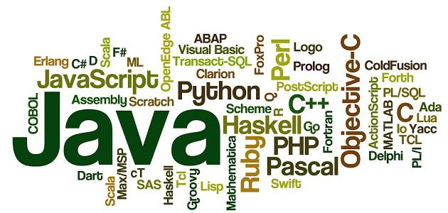
جامعة الملك سعود عمادة السنة الأولى المشتركة قسم مهارات تطوير الذات مقرر تقن
لغات البرمجة
المدرب/ خالد محمد الحسن

Slide 2
أنواع البرمجيـات
البرمجيـات (Software) هي التي للمستخدم استخدام المكونات الماديـة (Hardware) بكفاءة و راحــة.
و يمكن تقسيم البرمجيات إلى ثلاثـة أنواع رئيسيـة و هي:
برامج التشغيـل (Operating System)
برامج التطبيقات (Application Programs)
لغات البرمجـة ( Programming Languages)

Slide 3
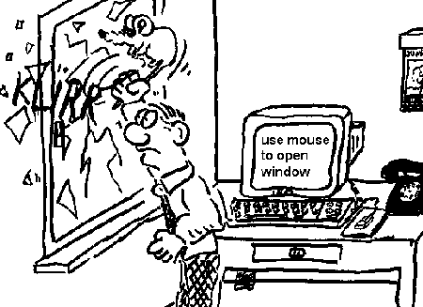
مـن هـو المبـرمــــج؟
المبرمج هو شخص قادر على كتابة اوامر للحاسوب لجعله قادرا على تنفيذ مهمة معينة.
وعليه يجب التفريق بين مستخدم الحاسوب و المبرمج حيث ان المستخدم يعتمد و يستفيد مما ينتجه له المبرمج من برامج تطبيقية او برامج ترفيهية او تعليمية او حتى برامج لإدارة امور الدولة

Slide 4
صياغة البرامج ولغات البرمجة
بعد أن تكلمنا عن برامج نظم التشغيل و برامج التطبيقات يبقى سؤال
من كتب هذه البرامج؟
وكيف كتبت؟
وبأي لغة؟
وما هي الخطوات التي اتبعت لبناء هذه البرامج؟

Slide 5
صياغة البرامج ولغات البرمجة
البرنامج Program هو مجموعة التعليمات المرتبة منطقياً التي توجه الحاسوب لأداء عمل معين على البيانات بهدف الحصول على معلومات مفيدة.
لغات البرمجة Programming Languages هي مجموعة القواعد التي توفر طريقة صياغة تعليمات البرنامج.

Slide 6
عمل صائغ البرامج Programmer
يقوم صائغ البرامج (المبرمج) بعدة خطوات لحل مشكلة ما، فيقوم
أولاً بصياغة المشكلة في صورة تعليمات للحاسوب لحلها،
ثم ينفذ التعليمات على الحاسوب ويختبر البرنامج لمعرفة مدى صحة النتائج،
وفي النهاية يكتب تقريراً عن البرنامج.

Slide 7
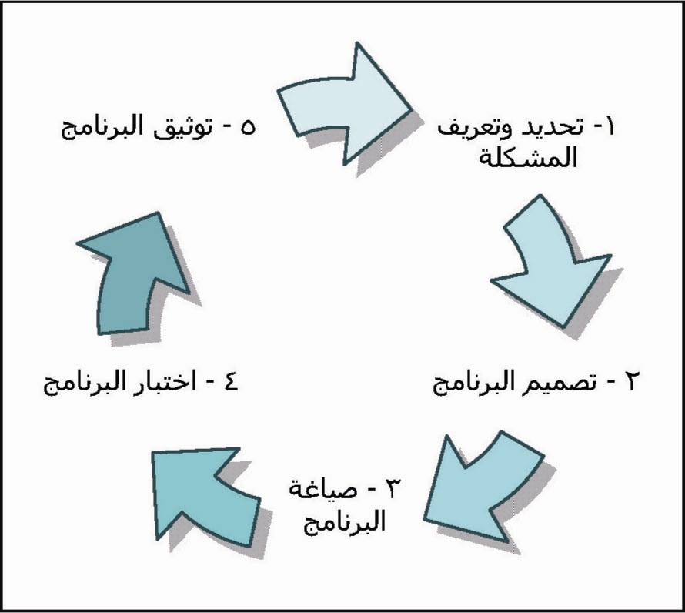
خطوات صياغة وتطوير البرامج Program Development Steps
مخطط يبين خطوات صياغة وتطوير البرامج

Slide 8
خطوات صياغة وتطوير البرامج Program Development Steps
1. تحديد وتعريف المشكلة Defining the Problem
في هذه الخطوة يقوم المبرمج بتحديد وتعريف المشكلة وتتضمن هذه الخطوة تحديد التالي بالترتيب:
الهدف من البرنامج (حساب ارباح، فواتير استهلاك الماء والكهرباء، أو حساب معدل الطالب التراكمي)
نوع وحجم المخرجات ووسائل الإخراج (تقارير – فواتير – شيكات – نقود ...)
نوع وحجم البيانات المدخلة ووسائل الإدخال.
مستخدمي البرامج والمستفيدين منه.

Slide 9
خطوات صياغة وتطوير البرامج Program Development Steps
2. تصميم البرنامج Design the Program
يتم هنا تحديد المواصفات والخطوات الدقيقة والمرتبة منطقيا والتي تم فهمها ودراستها في الخطوة الأولى.
ويتم ذلك بإستخدام عدة طرق منها خرائط التدفق Flowchart ويطلق عليها أيضاً خرائط سير العمليات وهي مجموعة من الرموز المتعارف عليها تستخدم لتوضيح الخطوات المنطقية اللازمة لحل مشكلة ما.

Slide 10
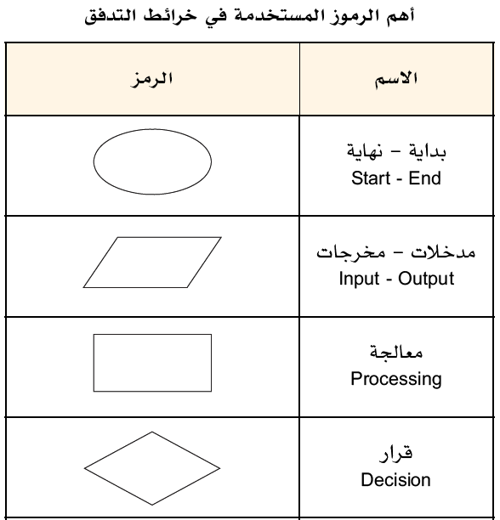
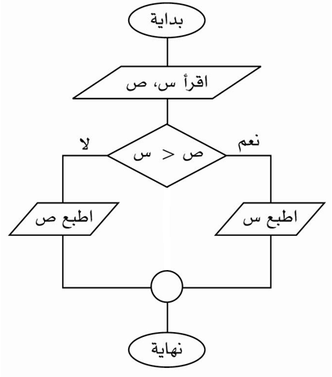
خطوات صياغة وتطوير البرامج Program Development Steps
2. تصميم البرنامج Design the Program
أهم الرموز المستخدمة في خرائط التدفق

Slide 11
خطوات صياغة وتطوير البرامج Program Development Steps
3. صياغة البرنامج Coding the Program
بعد الانتهاء من تصميم البرنامج يتم اختيار إحدى لغات البرمجة المناسبة لصياغة أوامر البرنامج Coding وذلك بالاستعانة بخريطة التدفق Flow Chartأو غيرها.
يجب عند صياغة البرنامج اتباع قواعد صيانة لغة البرمجة المستخدمة حيث ان لكل لغة برمجة قواعد خاصة بها ولا يعمل البرنامج اذا كان هنالك اخطاء املائية او اخطاء في قواعد اللغة Syntax Errors.

Slide 12
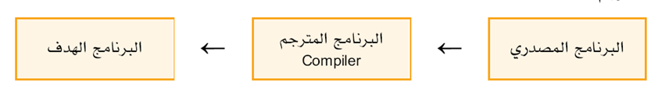
خطوات صياغة وتطوير البرامج Program Development Steps
4. اختبار البرنامج وتصحيح الأخطاء Program Debugging and Testing
يسمى البرنامج بعد صياغتة باحدى لغات البرمجة البرنامج المصدر Source Program ولا يتم تنفيذه مباشرة على الحاسوب بل يتم ترجمته الى برنامج مكتوب بلغة الآلة Object Program.
تسمى عملية تحويل البرنامج المصدر الى برنامج الهدف بالترجمةCompilation ويقوم بها برنامج يسمى المترجم Compiler.

Slide 13
خطوات صياغة وتطوير البرامج Program Development Steps
4. اختبار البرنامج وتصحيح الأخطاء Program Debugging and Testing
خلال عملية الترجمة Compilationقد تظهر اخطاء في صياغة البرنامج المصدر ينبغي على المبرمج تصحيحها.
هناك ثلاث انواع من الأخطاء:
اخطاء في قواعد اللغة :Syntax Errors اخطاء املائية في كتابة الأوامر.
اخطاء منطقية Logical Errors: لا يكتشفها الحاسوب وتظهر عند تنفيذ البرنامج على عينه من البيانات فنحصل على نتائج خاطئه او غير متوقعة، ويقوم المبرمج بتتبع خطوات البرنامج لمعرفة مصدر الخطأ وتصحيحه وتسمى هذه العملية Tracing.
اخطاء اثناء التشغيل Run-Time Errors: تظهرعند تنفيذ البرنامج مثل عدم حجز مساحة كافية للمدخلات او الدخول في دوران بلا نهاية، وتظهر رسالة بنوع الخطاء.

Slide 14
خطوات صياغة وتطوير البرامج Program Development Steps
4. توثيق البرنامج Documenting the Program
في هذه المرحلة تتم كتابة وصف تفصيلي لصياغة البرنامج، ويشمل هذا التوثيق أصل المشكلة وخطوات الحل وخرائط الحل وتعليمات التشغيل ومتطلبات التشغيل والمدخلات والمخرجات وكيفية التحكم في البرنامج في المواقف المختلفة.

Slide 15
تصنيف لغات البرمجة
تصنف لغات البرمجة إلى ثلاثة أنواع هي:
لغات برمجة ذات مستوى منخفض Low Level Languages
لغات برمجة ذات مستوى عال High Level Languages
لغات الجيل الرابع Fourth Generation Languages

Slide 16
تصنيف لغات البرمجة
1. لغات البرمجة ذات المستوى المنخفض Low Level Languages
تعتبر لغات البرمجة ذات المستوى المنخفض من أوائل لغات البرمجة ومنها:
لغة الآلة Machine Language
لغة التجميع Assembly language
سميت باللغات المنخفضة المستوى نظراً لأن المبرمجين يكتبون أوامر البرنامج بمستوى قريب من مستوى فهم الآلة (الحاسوب)، حيث تستخدم هذه اللغة (0 , 1) في كتابة البرامج.

Slide 17
تصنيف لغات البرمجة
2. لغات البرمجة ذات المستوى العالي High Level Languages
سميت بهذا الاسم لأنه اصبح بامكان المبرمج كتابة البرامج دون معرفة تفاصيل كيفية قيام الحاسب بهذه العمليات، كمواقع التخزين و تفاصيل الجهاز الدقيقه.
تعبيرات اللغات ذات المستوى العالي شبيهه الى درجة كبيرة باللغة التي يستخدمها الانسان في التخاطب و التواصل مع الاخرين.
تتميز بسهولة اكتشاف الاخطاء و تصحيحها و يمكن تشغيلها على اكثر من جهاز. كما يمكن استخدام أكثر من لغة برمجه على جهاز واحد.

Slide 18
تصنيف لغات البرمجة
3. لغات الجيل الرابع Fourth Generation Languages
تسمى هذه اللغات أيضاً باللغات عالية المستوى بصورة كبيرة جداًVery High Level Languages حيث إنها لغات سهلة الاستخدام والفهم وقريبة جداً من لغة الإنسان.
يستطيع المبرمج القيام بكثير من العمليات بسهولة تغنيه عن صياغة Coding صفحات عديدة من أوامر البرنامج. ويهتم المبرمج بماذا يريده من الكومبيوتر دون ان يوجهه بكيفية القيام بذلك.
من لغات الجيل الرابع: SQL , DBase

Slide 19
أنواع لغات البرمجة
لغة البـيسك BASIC Language ولغة فيجوال بيسك Visual Basic
لغة سي ولغة سي بلس بلس C & C++ Language
لغة الجافا Java Language
لغة الكوبل COBOL Language
لغة الباسكال PASCAL Language
لغة اللوجو LOGO Language
لغات الذكاء الاصطناعي Artificial Intelligence Languages

Slide 20
أنواع لغات البرمجة
1. لغة البـيسك BASIC Language ولغة فيجوال بيسك Visual Basic
وهي لغات بسيطة عامة الأغراض وسهلة التعلـم ويستخدمها الـمبتدئون فـي جميع الأعمال، وخاصة فـي التطبـيقات العلـمية، وهي اختصار للمعنىBeginners All-Purpose Symbolic Instruction Code.
لبساطة هذه اللغة واستخدامها في التعليم ظهرت لها عدة إصدارات منها:
BASICA - GWBASIC - TURBO BASIC - QUICK BASIC.
كما ظهرت أيضاً لغة فيجوال بيسك (البيسك المرئي) Visual Basic وهي لغة برمجة مرئية وتعتبر لغة مطورة من لغة البيسك وهي خاصة لإنتاج برمجيات ذات قدرة عالية وتتناسب مع بيئة برنامج نظام ويندوز Windows.

Slide 21
أنواع لغات البرمجة
2. لغة سي ولغة سي بلس بلس C & C++ Language
تتميز هذه اللغة بالقوة والمرونة والقدرة على إنتاج برمجيات متعددة وذات كفاءة عالية.
وقد ظهرت نسخة حديثة من لغة C ذات بيئة مرئية وهي لغة ++C تتميز بكونها لغة برمجة مرئية Visual.

Slide 22
أنواع لغات البرمجة
3. لغة الجافا Java Language
تعتبر لغة الجافا من اللغات عالية المستوى وتعرف بأنها من اللغات المرئية Visual والشيئية Objects، وهي من اللغات العامة الأغراض والتي تستخدم لإنتاج برمجيات متنوعة.
تشبه لغة الجافا لغة ++C إلا أنها تتسم بالسهولة.

Slide 23
أنواع لغات البرمجة
4. لغة الكوبل COBOL Language
تستخدم هذه اللغة بصفة رئيسية فـي الأعمال التجارية مثل البنوك والشركات.
هي لغة واسعة الانتشار، وكلـمة كوبل مشتقة من الـكلـمةCommon Business Oriented Language وبدأ ظهور هذه اللغة سنة 1959 وقد أجري علـيها عدة تعديلات لزيادة كفاءتها وكان آخرها سنة 1974.

Slide 24
أنواع لغات البرمجة
5. لغة الباسكال PASCAL Language
سميـت نسبة إلـى العالـم الفرنسي فـي علـم الـحاسوب Blaise Pascalو يرجع تاريخها إلى 1973 وتستخدم للأغراض العامة وكلغة تعلـيمية.
علـى الرغم من وضوح بنائها إلا أنها أصعب فـي التعلـم من لغة البـيسك.
تعتبر لغة باسكال من لغات البرمجة الرئيسية التي تدرس لطلبة المدارس والكليات نظرا لوضوح السمات الأساسية لتخطيط البرامج البنائية بها Structured Programming.

Slide 25
أنواع لغات البرمجة
6. لغة اللوجو LOGO Language
هي لغة تطبيقات علمية تتميز ببساطة وسهولة تعلمها وقد صممت خصيصا ليستخدمها الأطفال فهي تشجع على الإستخدام المنطقي والتركيبي.
تعتمد هذه اللغة على استخدام روبوت صغير يسمى بالسلحفاة Turtle من أجل ابراز استعمالاتها كتعلم الأفكار الحسابية مثل الزوايا والقياسات.

Slide 26
أنواع لغات البرمجة
7. لغات الذكاء الاصطناعي Artificial Intelligence Languages
هي لغات خاصة بإنتاج حاسبات ذكية تحاكي الإنسان في قدراته الحركية والبصرية والتحليل والاستنتاج واتخاذ القرارات بناء على نظم الخبرة التي ستغذي بها الحاسبات.
من أهم هذه اللغات:
لغة برولوج Prolog: يطلق عليها اسم لغة البرمجة المنطقية Programming in Logic.
لغة ليسب Lisp: يطلق عليها اسم لغة برمجة القوائم List Programming Language.

Slide 27
الحاسوب و البرمجـة
ومن أهم مزايا الحاسوب التي يستفيد منها المبرمج في حل المشكلات:
السرعة: يستطيع الحاسوب إنجاز العمليات في وقت قصير جداً مقارنة بالوقت الذي يحتاجه الإنسان لإنجاز هذه العمليات بنفسه.
التكرار: يتميز الحاسوب بالقدرة على تنفيذ العمليات أو الأوامر لعدة مرات يحددها المبرمج وتستفيد من الميزة الأولى لإتمامها بسرعة.
الدقة: فالحاسوب يستطيع تنفيذ العمليات الحسابية المعقدة بدقة متناهية.
التخزين: قدرة الحاسوب على تخزين البيانات لاسترجاعها في وقت لاحق, ويتميز بحجم البيانات الكبير القادر على تخزينه والسرعة والدقة في استرجاعها.

Slide 28
مكونات لغة البرمجة
و أي لغة البرمجـة له مجموعة مكونات قد تختلف طبيعة تمثيلها من لغة إلى أخرى, إلا أنها كأصناف ثابتـة و هم:
علامات الترقيم (Punctuators)
الكلمات المحجوزة (Reserved words)
الثوابت (Constants)
النصوص (String Constants)
الأسماء التعريفية (Identifiers)
المعاملات الحسابيـة و المنطقيـة (Operators)

Slide 29
علامات الترقيم (Punctuators)
من المعروف عند كتابة أي لغة استخدام ما يسمى Punctuators أو علامات الترقيم.
الهدف منها هو
تحديد بداية أو نهاية بعض الجمل.
فصل الجمل عن بعضها حتى وإن كتبت في سطر واحد.
و هناك 6 أنواع من علامات الترقيم نستعرضهم في الجدول التالي:

Slide 30
علامات الترقيم (Punctuators)
استخدامها | اسمها | العلامة
تستخدم لتحديد نهاية الجمل التي هي عبارة عن أوامر أو تعليمات للمترجم | الفاصلة المنقوطة | ;
تعبر عن بداية ونهاية مجموعة من الجمل المترابطة منطقيًا لأداء وظيفة معينة. | أقواس الجمل المترابطة | { }
لفصل المفردات في نفس الجملة وهذه ضرورية | الفراغات
تستخدم لاستقبال قيم معينة للدوال | أقواس القيم الممرة | ( )
تستخدم لكتابة و ارسال نصوص معينة . | double quotations | " "
تستخدم لكتابة نوع معين من البيانات و هو الحروف الثابتة | singe quotations | ' '

Slide 31
الكلمات المحجوزة (Reserved words)
الكلمات المحجوزة هي كلمات محجوزة للاستخدام من قبل كل لغة بشكل قد منفصل عن اللغات الأخرى.
هذه الكلمات لا يمكن استخدامها أو تخصيصها لأي وظيفة غير المخصصة لها داخل المترجم.
و هذه الكلمات جميعها تكتب بحروف صغيرة (Small letters).
انتبــه: لغـة الجافا تعتبر من اللغات الحساسـة لحالة الأحرف فـَيعتبر المترجم الكلمة Name مختلفة عن الكلمة name.
تنبيه

Slide 32
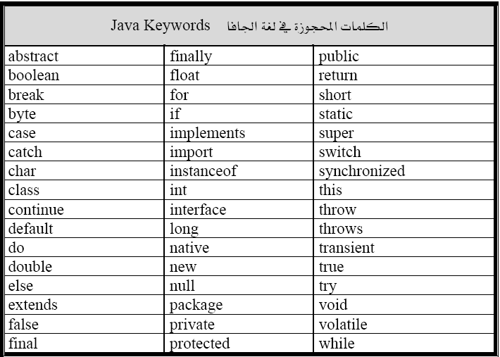
الكلمات المحجوزة (Reserved words)

Slide 33
الثوابت Constants
وهي عبارة عن قيم ثابتة تستخدم في البرامج, والمقصود بثابتة أنها لا تتغير عند تشغيل البرنامج في كل مرة ولتغييرها يجب تعديل Code ثم إعادة بناء البرنامج.
الثوابت تنقسم إلى ثلاثة أنواع:
أعداد صحيحة مثل 1, -49, 105
أعداد عشرية 1.5, 0.34, -2.9
حروف characters وهذا النوع لا يمكن كتابته مباشرة ولذلك نستخدم علامة الترقيم ' ' لتحديد هذا الحرف, مثل 'a', 'b', '5'

Slide 34
الثوابت Constants
نلاحظ أنه يمكن كتابة الأرقام كأحرف أو أرقام فهل تختلف في كل حالة؟
الجواب: نعم ...
فكما نعلم أن الحاسوب يقوم بتحويل جميع البيانات إلى مقابلها بالنظام الثنائي حتى يستطيع التعامل معها, وعند كتابته كرقم مثلاً 5 يقوم بتحويله إلى الرقم 5 بالنظام الثنائي أي 101, وبالتالي يمكن إجراء عمليات الجمع والطرح وغيرها من العمليات الحسابية عليه.
أما عند كتابته كحرف مثل '5' يقوم بتحويله إلى ما يقابله بشيفرة ASCII وهي عبارة عن شيفرة تحتوي على قيمة رقمية بالنظام الثنائي مقابلة لكل حرف ومن هذه الأحرف طبعاً الأرقام, وبالتالي لا يمكن استخدامه كرقم وإجراء العمليات الحسابية عليه.

Slide 35
النصوص (String Constant)
الثوابت النصية (النصوص) وهي عبارة عن مجموعة من الأحرف المتتالية التي تستخدم للتعبير عن جملة معينة, وأيضاً حتى لا يخلط المترجم بينها وبين الأوامر البرمجية يجب وضعها بين علامتي التنصيص Double Quotations "" والتي تستخدم – كما ذكرنا سابقاً – لتحديد بداية ونهاية ثابت نصي.
الثوابت النصية يمكن أن يحتوي على أي حرف من الحروف ما عدا سطر جديد وعند كتابته على الشاشة يظهر كما هو.

Slide 36
أسماء تعريفية (Identifiers)
وهي عبارة عن أسماء تعريفية تستخدم كأسماء للمتغيرات , الدوال , الثوابت ...
و يتكون الاسم التعريفي من الحروف الإنجليزية (A-Z, a-z) , و الأرقام (0-9) و العلامات الخاصة _ , $
عند اختيار اسم تعريفي, يجب مراعاة ست قواعد:
أن يبدأ الاسم بحرف.
أن لا يبدأ برقم.
لا يحتوي على مسافة فارغة.
لا يكون من الأسماء المحجوزة.
يفضل أن يكون اسما معبرا عن ما يقوم به الكائن.
لا يحتوي على أي حروف أو علامات خاصة أخرى غير المذكورة سابقا.

Slide 37
المتغيرات
المتغيرات هي مواضع محجوزة في الذاكرة بأحجام معينة و مختلفة يتم فيها تخزين بيانات ليتم معالجتها و الاستفادة منها في إنجاز عمل معين, و هذه المواضع يتم تسميتها باسم تعريفي.
و بتسميته يسهل عليها التعامل معه و معالجة البيانات المخزنة داخله خلال البرنامج .
هذه المتغيرات لها أنواع تختلف حسب نوع البيانات التي نحتاجها مثل أرقام صحيحة , أرقام عشرية , نصوص , حروف , ... و غير ذلك.

Slide 38
المتغيرات
نستخدم المتغيرات و نقوم بتعريفها لعدة أسباب:
ربط هذا الاسم (المتغير) بعنوان في الذاكرة.
تحديد نوع البيانات التي سيتم تخزينها في هذا المتغير, وبالتالي تحديد حجم الذاكرة اللازمة لتخزين هذه البيانات.
ليستطيع الحاسوب التعامل مع القيم بالصورة الصحيحة عند تحويلها للنظام الثنائي.

Slide 39
طبيعة عمل المتغيرات
Type1 x = 28 ; // سيتم تخصيص مساحة في الذاكرة سعتها 1 بايت
Type2 y; //سيتم تخصيص مساحة في الذاكرة سعتها 2 بايت
بمجرد هذا التعريف يتم تخصيص مساحة في الذاكرة لتخزين رقم صغير بحجم يناسب النوع المراد
0
0
0
1
1
1
0
0
مقطع من الذكرة

Slide 40
المعاملات الحسابيـة و المنطقيـة (Operators)
وهي تتيح للمبرمج القيام بعمليات المعالجة (الحسابية والمنطقية) وعمليات التخزين وهي تنقسم إلى:
Arithmetic Operators (+, -, *, /, %).
Increment وDecrement (++, --).
Assignment Operators (=, +=, -=, *=, /=, %=).
Relational Operators (<, >, <=, >=).
Equality Operators (==, !=).
Logical Operators (!, &&, ||).

Slide 41
الأخطـاء في البرمجـة
عند كتابة البرامج بأي من لغات البرمجة وتنفيذها عادةً يظهر معنا أخطاء يتعرف المترجم على اثنين منها و ثالث لا يتعرف عليه, فهناك ثلاثة أنواع من الأخطاء:
Syntax Errors : (خطأ برمجي) وهي عبارة عن أخطاء في كتابة المفردات وقواعد اللغة يستطيع المترجم التعرف عليها, وبالتالي لا يمكن بناء أو تشغيل البرنامج بدون تعديلها. (يتعرف عليه المترجم)
Runtime Errors : (خطأ التنفيذ) وهي عبارة عن أخطاء لا يمكن ملاحظتها أثناء كتابة البرنامج ولا يستطيع المترجم التعرف عليها, ولاكتشاف هذه الأخطاء يجب تشغيل البرنامج وتجربتها حتى نتمكن من اكتشافها. (يتعرف عليه المترجم)
Logical Errors: (الخطأ المنطقي) و هو خطأ لا يتعرف عليه المترجم و إنما يظهر في مرحلة الاختبار, كأن يتم عكس نتائج المقارنات أو إجراء عملية حسابية بأولوية خاطئة

Slide 42
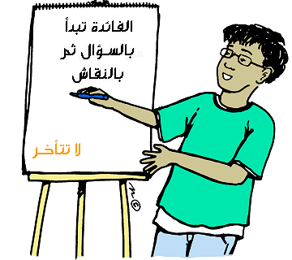
شكـرًا لإنصاتكم
لنبدأ النقاش فنستفيـد...

